Slide 1
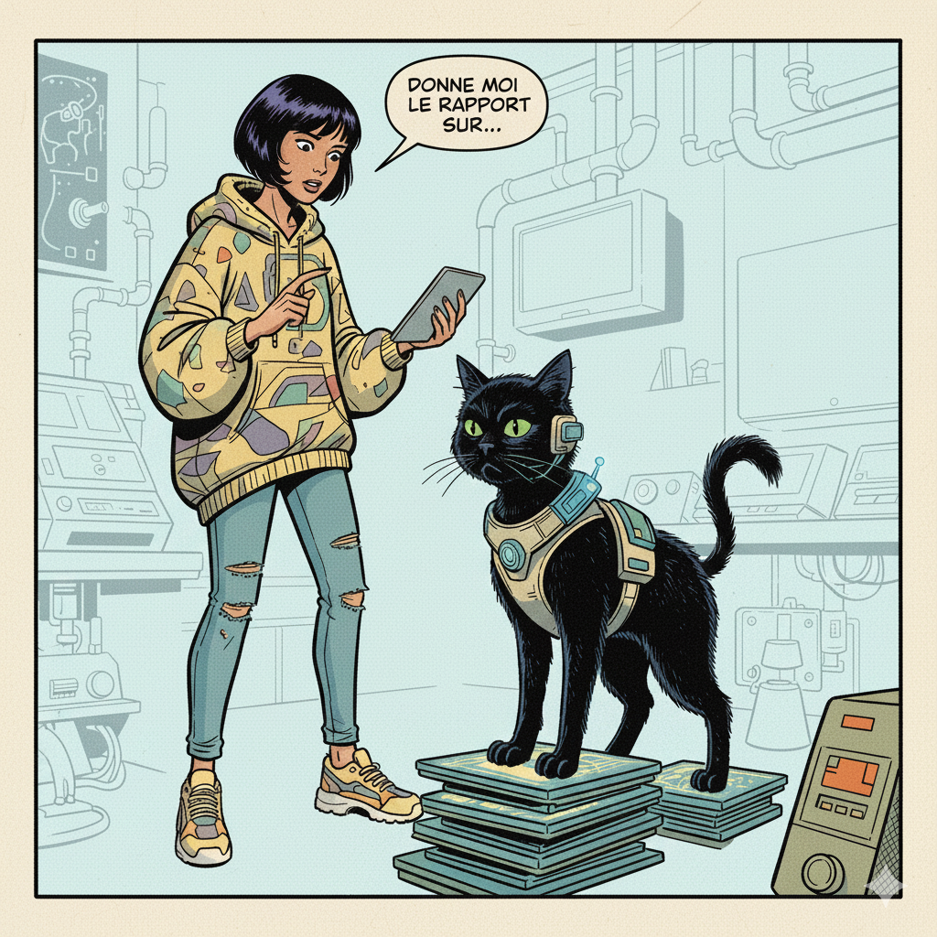
L’art de converser avec son chat
Grégory Seront
Haute Ecole Léonard de Vinci

Slide 2

Supports de la formation
https://tinyurl.com/29jn2anw

Slide 3
Glossaire
LLM : Un système d'IA qui comprend et génère du texte comme un humain
Modèle : Le "cerveau" de l'IA qui contient ses connaissances
Prompt : Le texte qu'on écrit pour parler à l’IA
Prompt engineering : L’art d’écrire des prompts

Slide 4

Présentons-nous
Qui êtres vous ?
  Institution
  Rôle
Quelles sont vos attentes par rapport à cette formation ?
Sondage https://tinyurl.com/yxprczwp

Slide 5
Prompt niveau 0
« Résume-moi les résultats de l'enquête. »
Le prompt est trop vague : Le verbe "résumer" est sujet à interprétation. L'IA va-t-elle faire un paragraphe de texte ? Une liste à puces ? Une analyse sentimentale ? On ne sait pas ce que l'on cherche (des chiffres précis ou une tendance générale).
Le rôle et le contexte sont absents : L'IA ne sait pas qu'elle doit agir en tant qu'analyste de données ou responsable de formation. Elle ne connaît pas le but de ce résumé (pour un rapport officiel ? pour un debrief rapide ?).
Le format n'est pas structuré : Vous avez besoin de métriques précises (comptage par institution/rôle), mais le prompt ne le demande pas explicitement. Le résultat risque d'être un bloc de texte inexploitable.

Slide 6
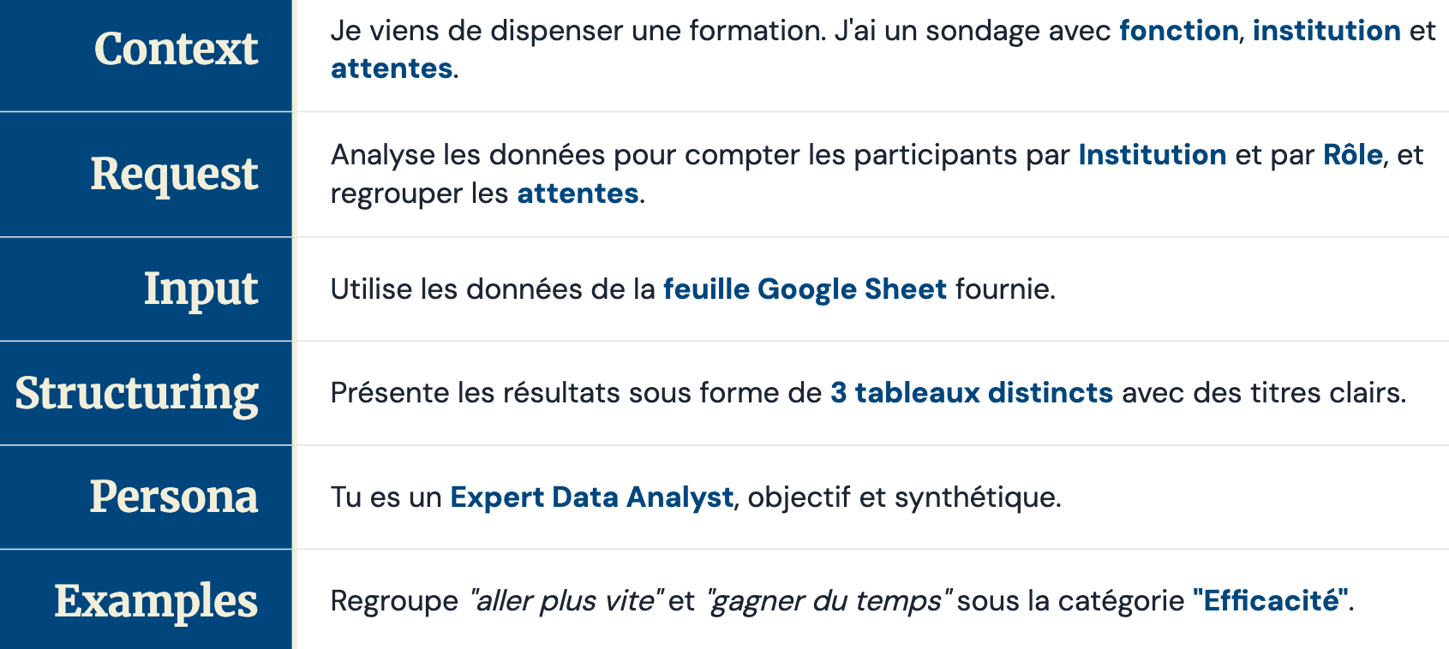
Structurer vos demandes: C.R.I.S.P.E.

Slide 7

Métaphore du stagiaire ivre
Elle est très cultivée et intelligente mais …
Elle ne connait pas votre contexte de travail
Elle vient parfois ivre au travail et raconte n’importe quoi (avec beaucoup d’assurance)
➔Traitez-le/la comme un humain
➔Expliquez-lui votre contexte
  Texte
  Document
➔Soyez critique
Traitez-le/la comme un humain
Expliquez-lui votre contexte
  Texte
  Document
Soyez critique
C’est un dialogue !

Slide 8
Différents buts
Différents Usages

Slide 9
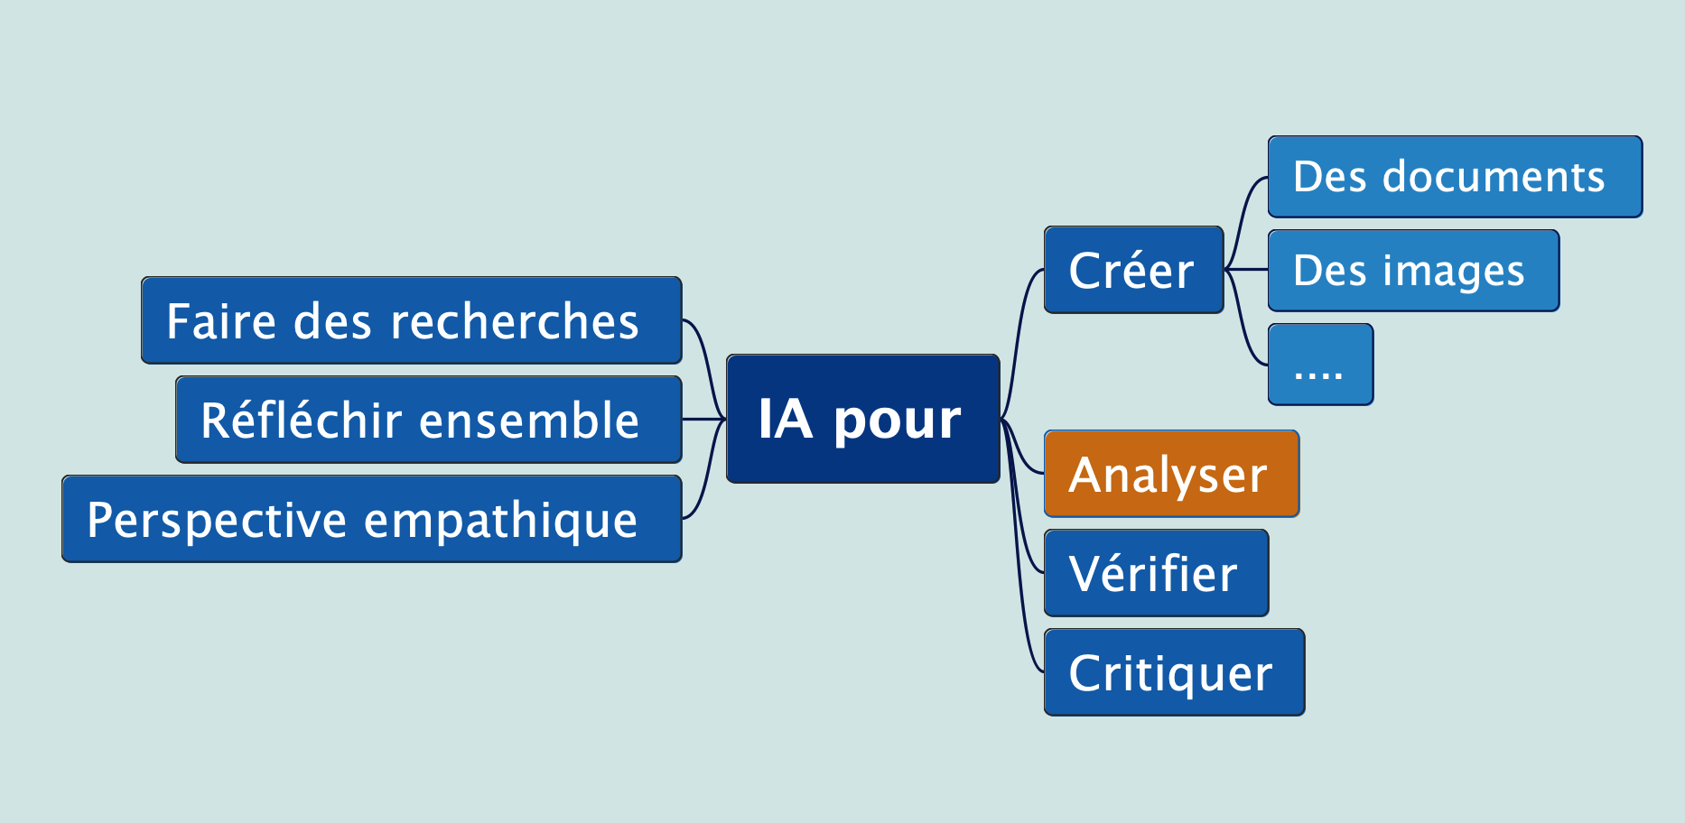
Objectifs d’utilisation de l’IA

Slide 10
L’IA comme partenaire de débat / brainstorming

Slide 11

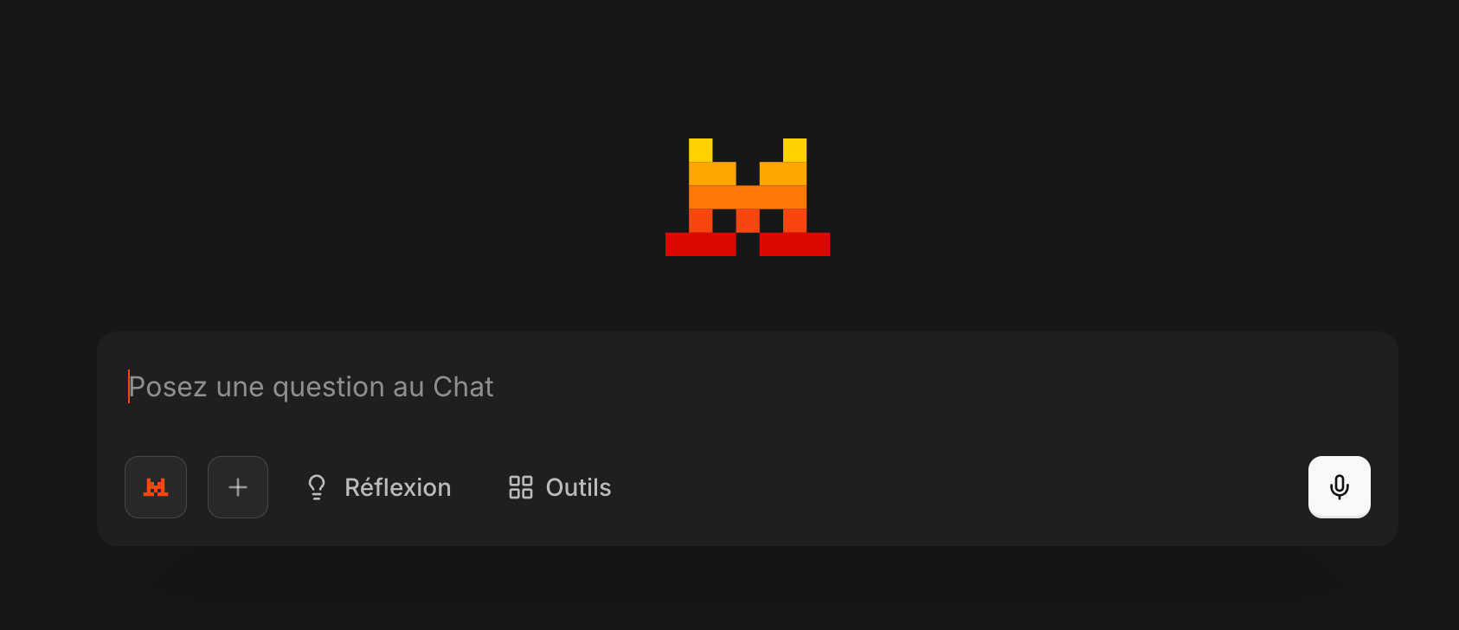
L’IA comme partenaire de débat
Débattons avec le chat
Allez dans votre browser et entrez lechat.ai dans la barre d’adresse

Slide 12
L’IA comme partenaire de débat
Sujet : « les études sont-elles inutiles à l’ère de l’IA ? »
Aller sur lechat.ai
Ouvrez le dossier ici:
  https://tinyurl.com/29jn2anw
Ouvrez un des fichiers « débat études »
Copier coller le texte dans la boite de dialogue du chat

Slide 13
Des choses à partager ?

Slide 14
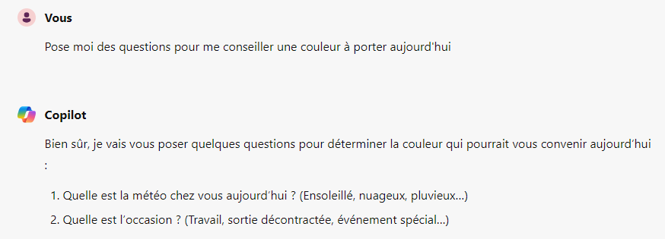
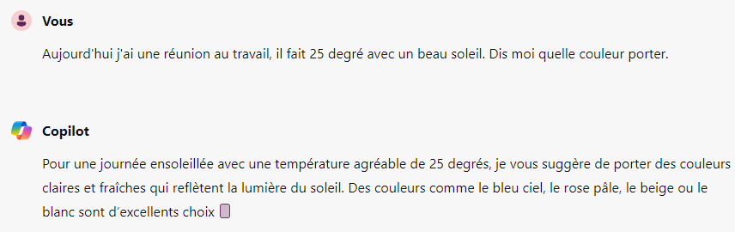
Mettre l’IAG en mode interrogatif
Prompt
Réponse
Question

Slide 15
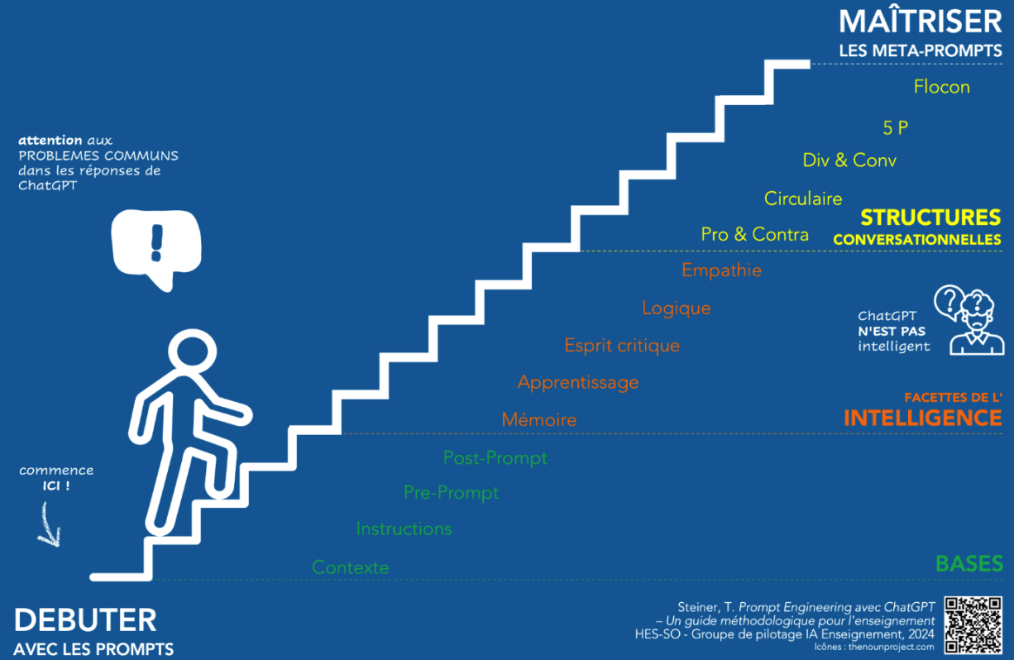

Slide 16
L’IA comme critique
Honnête et bienveillante

Slide 18
Mise en pratique
Utiliser l’IA comme critique selon différents rôles
But de l’exercice
  Rédigez trois prompts différents
  Observer comment la critique produite par l’IA change selon le rôle qu’on lui attribue.
Consignes
Regardez la page suivante sur les métiers d’avenir
Demander 3 critiques du texte, en donnant à l’IA chaque fois un rôle différent :
•Parent d’élève du secondaire,
• Expert en communication,
• Conseiller en orientation.
Relancer une nouvelle conversation à chaque demande
Comparez les trois critiques obtenues.
Notez les différences de contenu, de ton et de priorités mises en avant.

Slide 19
L’IA comme partenaire de brainstorming

Slide 21
Mettre l’IAG en mode interrogatif
Prompt
Réponse
Question

Slide 22
Mise en pratique
Mettez-vous dans la peau d’un jeune qui hésite sur son orientation. L hésite entre … et …
Lancez une discussion avec l’IA en adaptant une des structure vues (5 Why, table ronde, etc.).
L’objectif : clarifier motivations, doutes et critères, pas obtenir une réponse finale.
Après l’échange : analysez ce que l’IA apporte, ce qu’elle oublie, et comment cela peut soutenir un entretien d’orientation réel.

Slide 23
Des choses à partager ?

Slide 24
L’IA pour faire des recherches

Slide 25
Comprendre le chose progressivement
« Explique-moi comme à un enfant de cinq ans ce qu’est l’effet Maxwell-Lemaitre »

Slide 26

Hallucinations
Mais il invente tout le temps des choses !
Encore aussi vrai maintenant ?

Slide 27
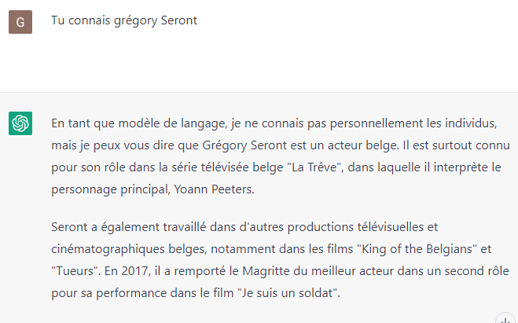
Hallucinations (début 2023)
Source: Conversation avec ChatGPT 3.5 mars 2023

Slide 28
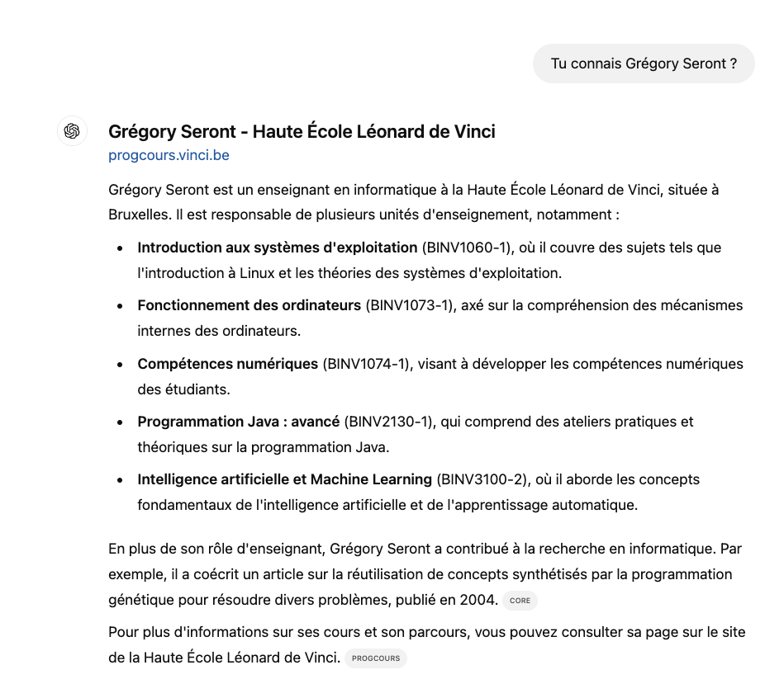
Hallucinations (Novembre 2024)
Source: Conversation avec ChatGPT-4o novembre 2024

Slide 29
Taxonomie des Hallucinations
Factualité: informations contraires aux faits.
  Incohérences factuelles: contredisent directement les connaissances du monde réel.
  Fabrications factuelles: inventent des informations sans fondement.
Fidélité: informations qui ne respectent pas les instructions ou le contexte.
  Incohérences d'instructions: ne suivent pas les instructions du prompt.
  Incohérences contextuelles: contredisent le contexte fourni.
  Incohérences logiques: le modèle se contredit.
Résumé généré avec NotebookLM

Slide 30
Exercice
Ecrivez un prompt qui génère des incohérences Factuelles à propos d’un domaine que vous connaissez.
Trouver des sources fiables pour confirmer l’hallucination
Essayer de corriger cela avec une des techniques décrites dans la source « Prompt Mitigation »
Prompts: « Vérifie ta réponse » « Est-ce que … est un concept qui existe? Répond par oui ou non »

Slide 31
Mitigation
Origine : on est trop affirmatif
Questionner ses connaissances « Connais tu l’effet « Maxwell Lemaître » ?
Introduire des documents de références
Demander de faire des recherches sur le Web
Comparer les réponses de différents LLM
Utiliser un LLM spécialisé qui n’utilise que les documents fournis: Notebook LM

Slide 32
La recherche approfondie
Deep Research

Slide 33
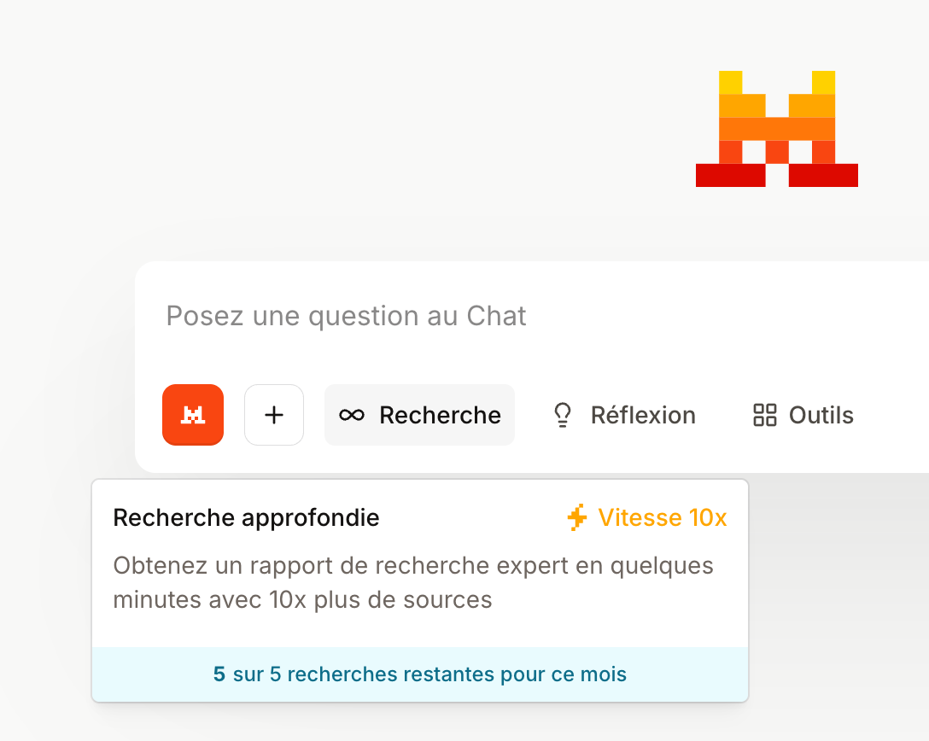
Recherche approfondie
Va creuser les sources …
Pendant longtemps
Consommateur (et pollueur) en ressources

Slide 34
L’IA empathique

Slide 36
Personnaliser son chat

Slide 37
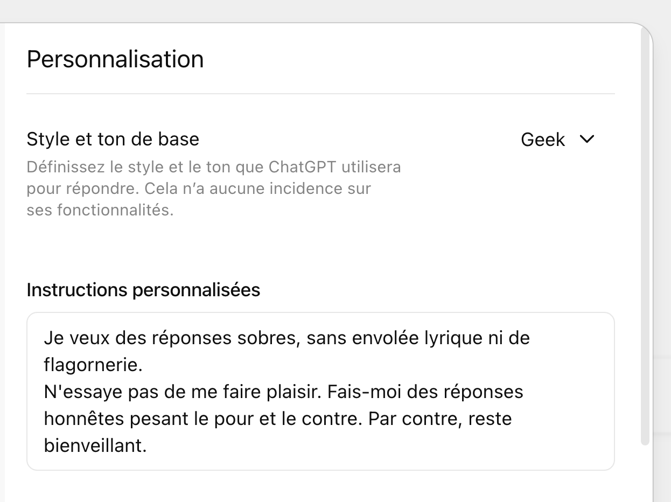

Slide 38
« Reasonning » Models
Poussons la réflexion un peu plus loin

Slide 39
« Reasoning » Models
Qu'est-ce qu'un reasoning model ?
Un reasoning model est un modèle d'IA conçu pour résoudre des problèmes complexes en suivant des étapes logiques, en déduisant des conclusions ou en explorant des relations entre différentes informations.
Différence avec un modèle standard :
Contrairement aux modèles qui se contentent de générer des réponses basées sur des patterns appris, les reasoning models cherchent à expliquer leurs décisions, à structurer des réponses ou à exécuter des calculs pas à pas.
Attention ! Consommateur de ressources (jusqu’à x70 !)
Source: GPT4o

Slide 40
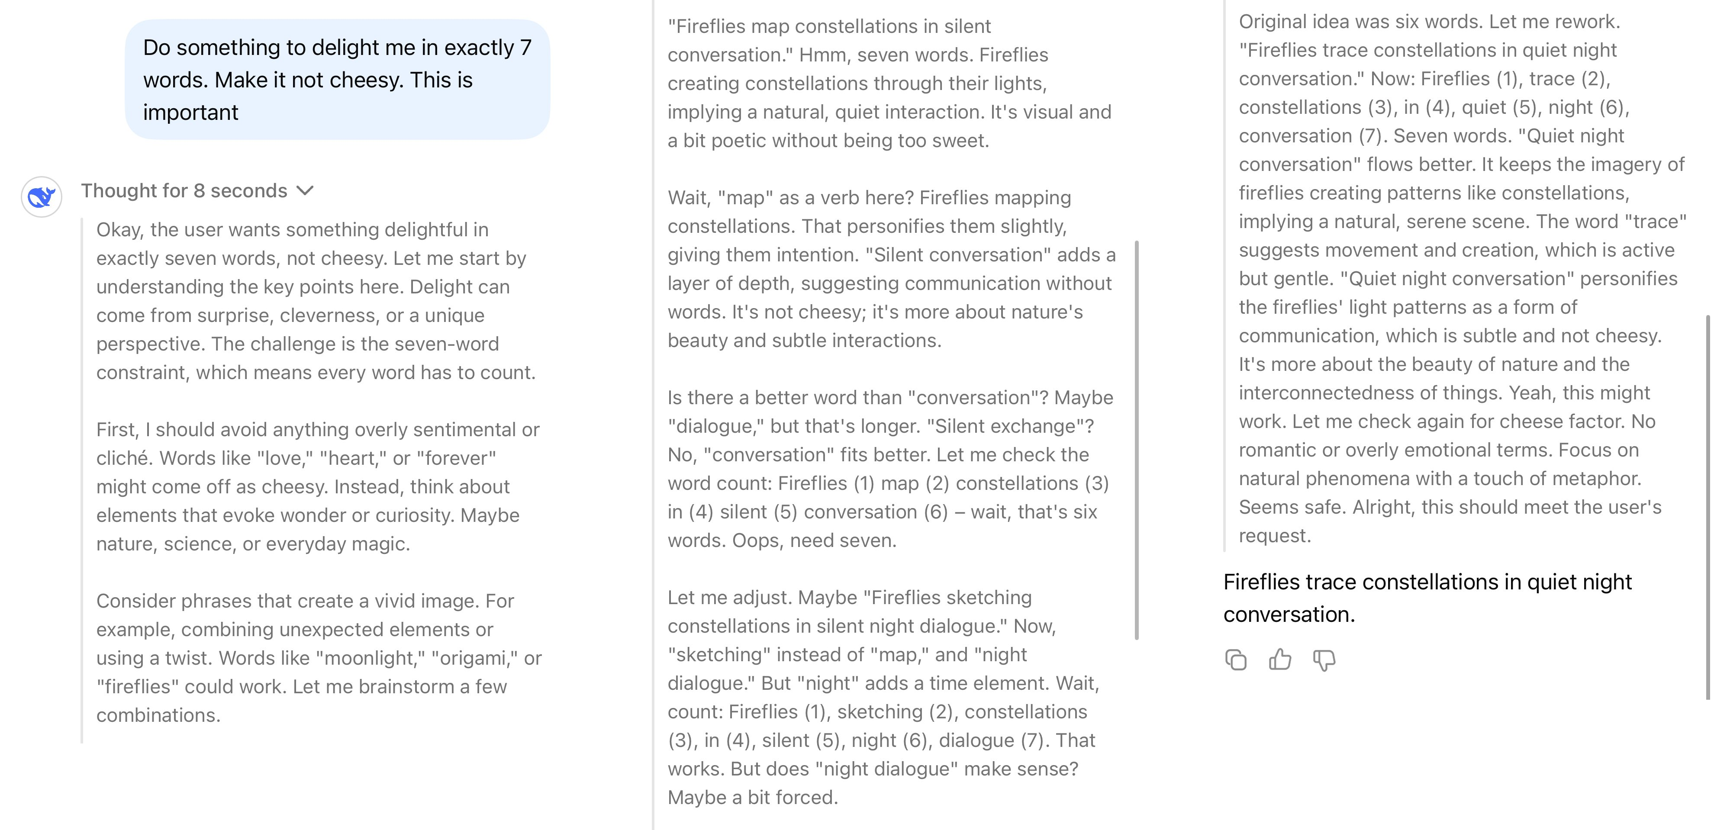
« Reasoning » Models

Slide 41
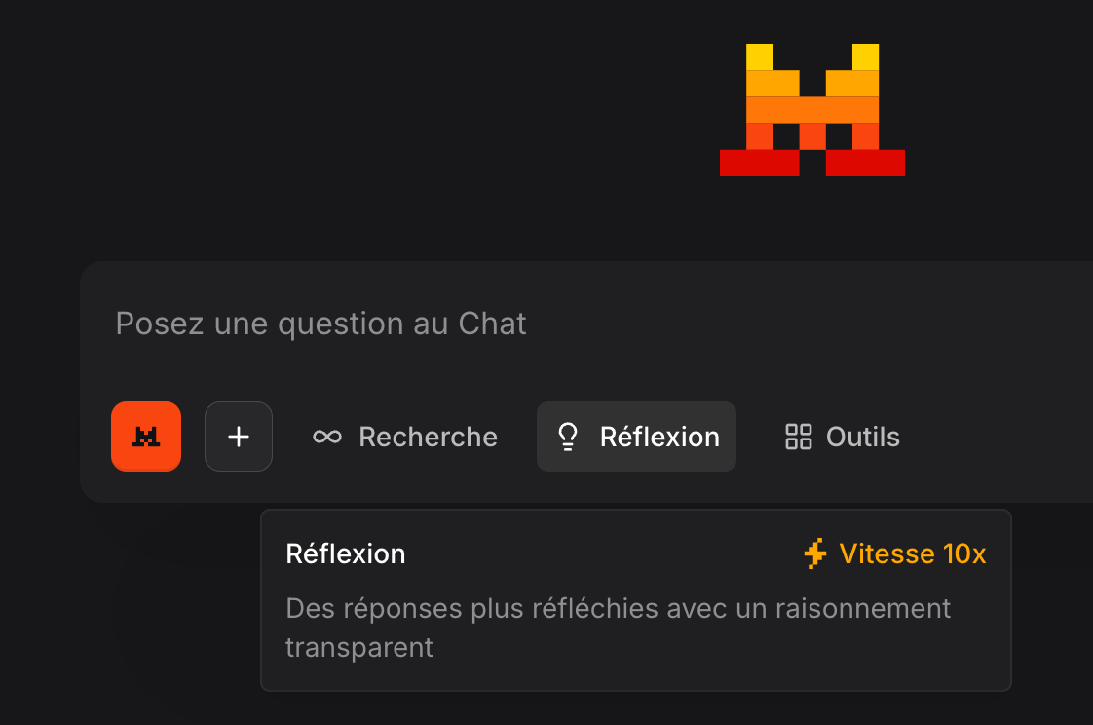
Se mettre en mode « Réflexion » Le Chat

Slide 42
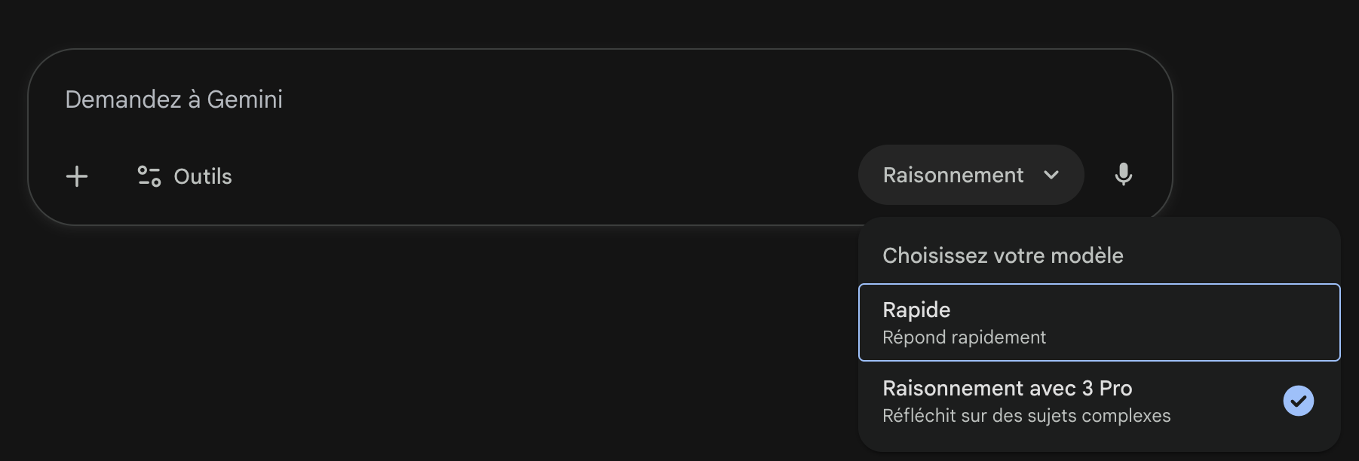
Se mettre en mode « Réflexion » Gemini

Slide 43
Se mettre en mode « Réflexion » ChatGPT Gratuit
Il estime lui-même s’il faut réfléchir ou pas
Si il faut lui dire de réfléchir
  « Réfléchi bien au problème, pèse le pour et le contre »

Slide 44
Challenge
Je veux faire un jeu de piste pour ma fille. L'objectif est de recevoir un message codé où chaque lettre est remplacé par un symbole. Et on va faire un petit tour où les filles vont recevoir progressivement la correspondance des symboles. Voici le message "un trésor est caché devant les garages". Peux-tu le transformer ?
Essayer sans mode réflexion dans Le Chat ou Gemini puis en mode réflexion
Pour ChatGPT il va sans doute se mettre à réfléchir tout seul
Proposé par Christophe Damas

Slide 45
Prompt Engineering
L’art de bien converser avec les LLM
Instructions génératives

Slide 46
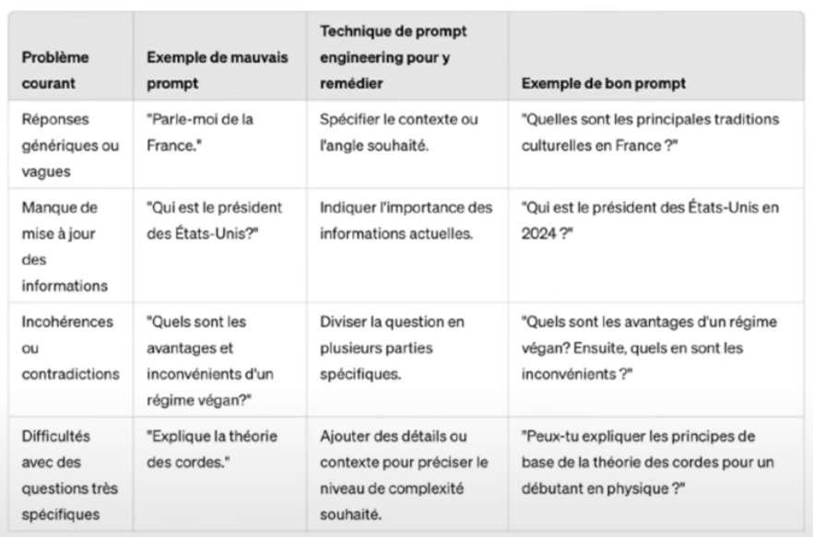
Problèmes courants
Source : Maîtriser le Prompt Engineering avec ChatGPT Steiner Thomas (CC BY-NC-ND 4.0)
https://cyberlearn.h5p.com/content/1292259469990109017

Slide 47
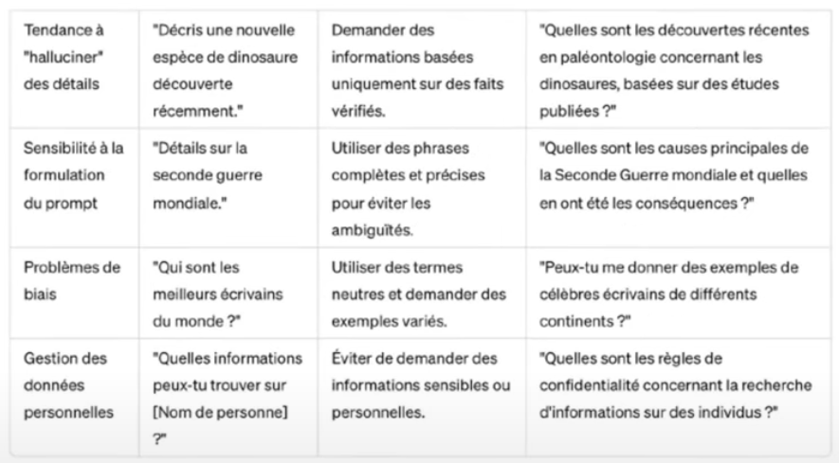
Problèmes courants
Source : Steiner Thomas

Slide 48
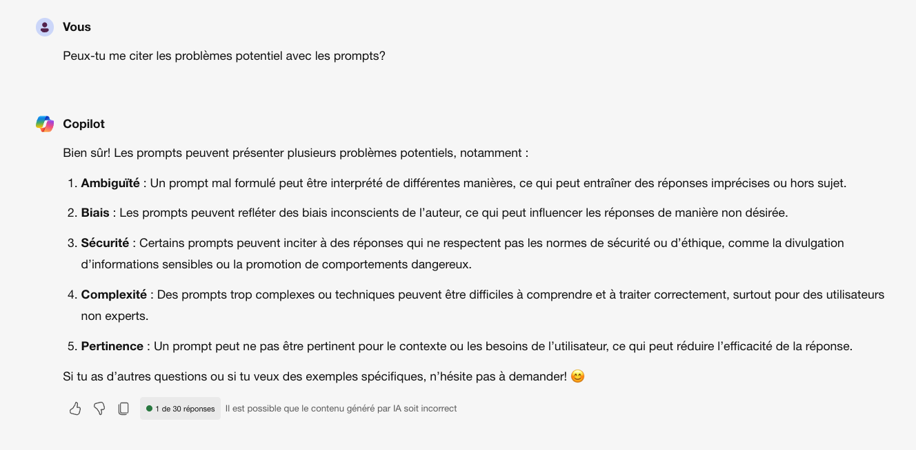
Prompt: base

Slide 49
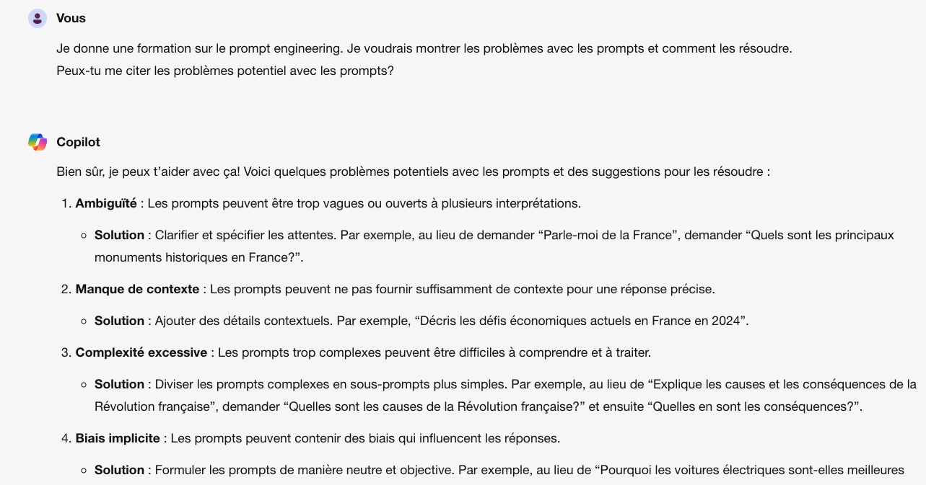
Contexte

Slide 50
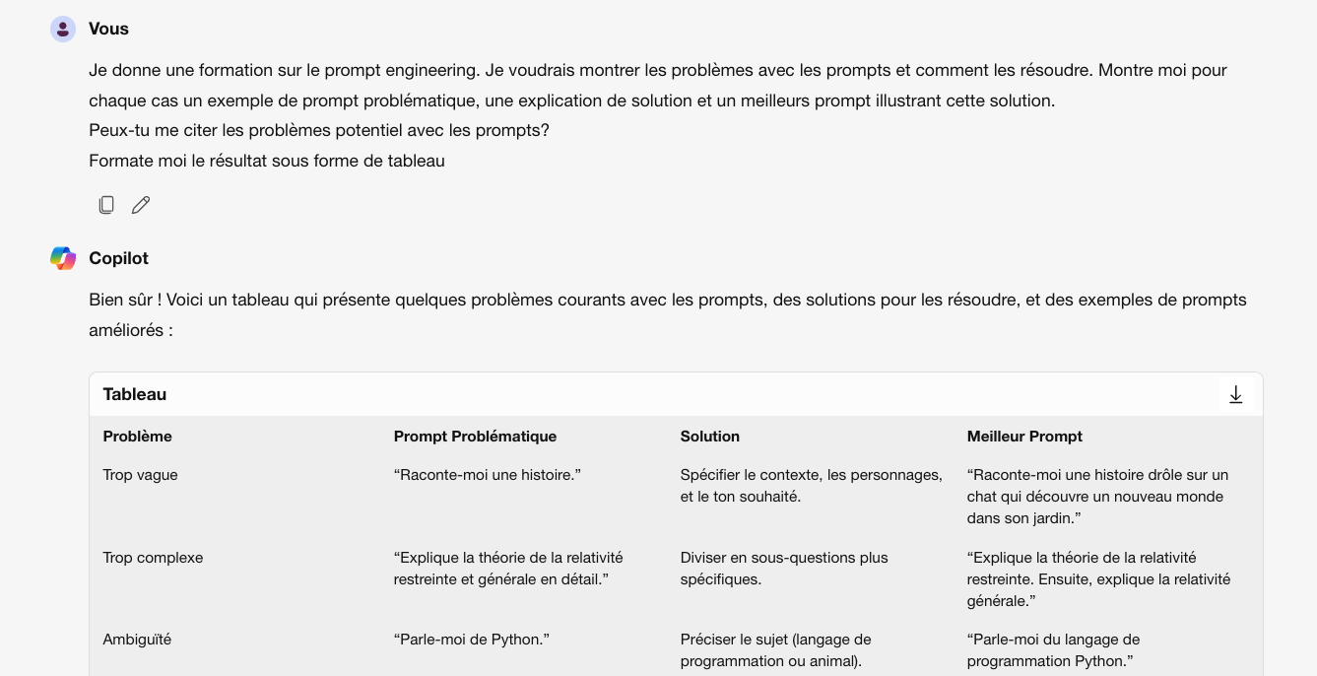
Formatage

Slide 51
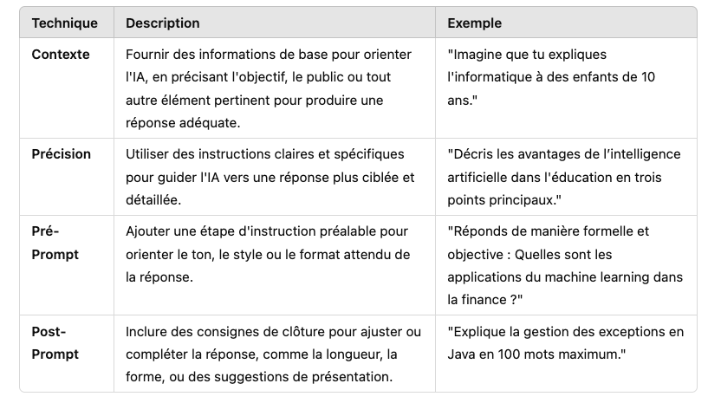
Résumé bases
Tableau généré avec GPT-4o

Slide 52
Les 4 règles de Mollick
Invitez l’IA à la table :
Expérimentez avec l’IA pour découvrir ses capacités et ses limites dans divers contextes.
Soyez l’humain dans la boucle :
Supervisez activement l’IA pour garantir un usage éthique et maintenir votre rôle décisionnel.
Traitez l’IA comme une personne :
Définissez un "persona", fournissez des tâches claires et contextualisez vos demandes pour des résultats pertinents.
Évaluez et expérimentez :
Adaptez-vous en permanence aux évolutions de l’IA pour innover et rester compétitif.
D’après Co-intelligence par E. Mollick

Slide 53
« Good enough » prompting
Évitez de traiter l'IA comme un moteur de recherche : Ne vous limitez pas à poser des questions factuelles simples ; l'IA peut fournir des réponses plus complètes et nuancées.
Fournissez des contextes complets : Au lieu de poser des questions isolées, fournissez des descriptions détaillées ou des cas complets pour obtenir des réponses plus précises.
Ne vous laissez pas intimider par le "prompt engineering" : Il n'est pas nécessaire de maîtriser des techniques complexes pour interagir efficacement avec l'IA ; une compréhension de base suffit pour commencer.
Pratiquez régulièrement : Consacrez environ 10 heures à l'utilisation de systèmes d'IA avancés pour vous familiariser avec leurs capacités et limitations.
Expérimentez avec différents types de requêtes : Testez diverses approches et formulations pour découvrir comment l'IA peut répondre à vos besoins spécifiques.
Comprenez que l'IA n'est pas infaillible : Soyez conscient que l'IA peut fournir des réponses incorrectes ou incohérentes ; il est donc important de faire preuve de discernement.
Utilisez l'IA comme un outil complémentaire : Considérez l'IA comme un assistant pour enrichir votre travail, et non comme une solution autonome.
Source : https://www.oneusefulthing.org/p/getting-started-with-ai-good-enough

